Slide 1
Quiz educacional em Java com MySql
FELIPE FAZIO DA COSTA; RA: 23.00055-4
FERNANDO GODOI GRINEVICIUS; RA: 22-00832-2
MATHEUS ANTÔNIO DA LUZ CARDOSO; 22.01059-9
RUTH RAMOS ROMEU; RA: 22.01003-3
JONAS FERNANDO DA SILVA EBOLI MACHADO; 22.0

Slide 2
Introdução
Objetivo: Desenvolver um app interativo com conexão ao MySql
Linguagem: Java + Swing (GUI)
Banco de dados: MySQL
Aplicação orientada a objetos (POO)

Slide 3
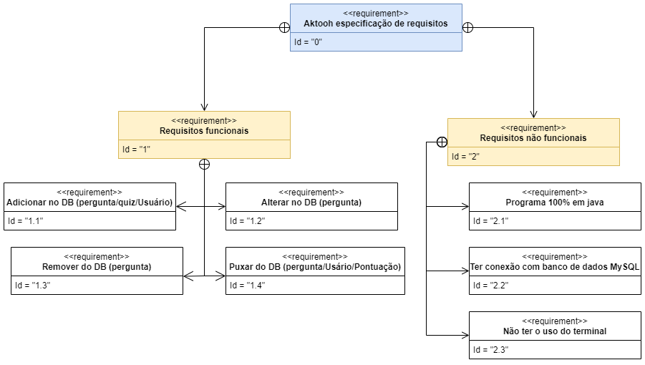
Requisitos

Slide 4

Estrutura do projeto
Banco.sql: banco SQLite utilizado.
README.md: instruções do projeto.
Diagramas/: capturas de tela da interface.
relatorio/: relatório em PDF.
src/: código-fonte organizado em pacotes:
banco: lógica de negócio e modelo.
gui: interface gráfica com Java Swing.

Slide 5
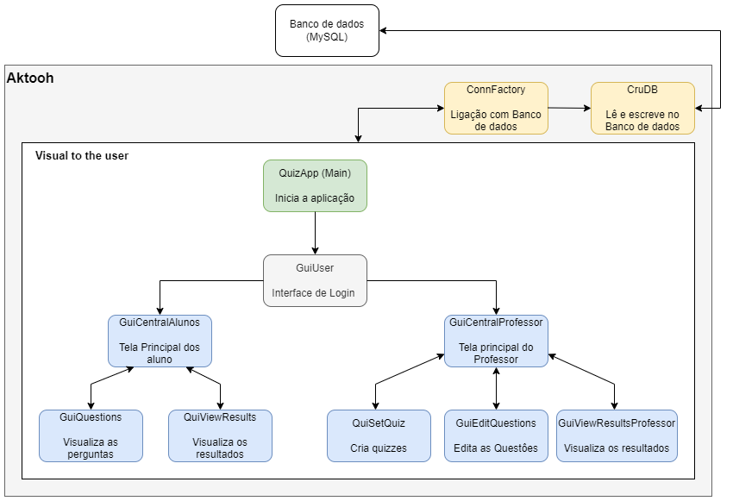
Estrutura do projeto

Slide 6
Funcionalidades principais
Login e cadastro de usuários.
Realização de quizzes.
Sistema de perguntas com alternativas A–D.
Correção automática e cálculo de pontuação.
Armazenamento dos resultados no bancos de dados.
Visualização de resultados pelo usuário aluno e professor.

Slide 7

Banco de dados
Tabelas:
users: usuários com id, nome, senha.
questions: perguntas e alternativas.
results: score por id e quiz.
quizzes e quiz_questions: mapeamento dos quizzes.
Operações CRUD
Create.
Read.
Update.
Delete.

Slide 8
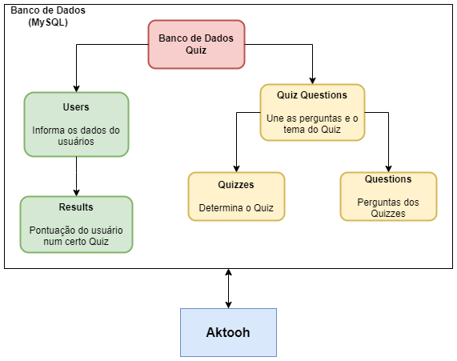
Banco de dados

Slide 9
Desafios enfrentados
Verificação de usuários duplicados.
Utilizacao do mesmo ID para um eventual Re-login.
Organização dos dados no banco.
Integração entre GUI e banco de dados.
Formatação dos botões nas perguntas (Cores, formas geométricas e espaçamento).

Slide 10
Aprendizados
Conexão Java ↔ MySQL usando JDBC.
Manipulação de GUI com Swing.
Estruturação de projetos com organização e reutilização de código (POO).

Slide 11

Próximos passos / Melhorias
Integração imediata com o MySql pelo VS Code.
Atribuir professores e senhas através do Banco de dados.
Plataformas multiplayer.
Possibilidade de apagar quizzes criados pelo professor.
Melhoria da interface.
Restringir a navegação do usuário ate que seja finalizada ou fechada corretamente.
Utilização do JMenuBar.

